Slide 1
Latihan Tree
atjahyanto@gmail.com

Slide 2
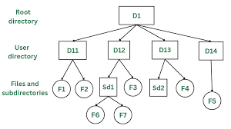
Latihan 1
Tulis program yang mendapatkan nama file dan ukurannya yang terdapat dalam direktori dan sub-direktorinya, kemudian menyusunnya dalam bentuk tree. Daftar file yang terdapat dalam sub-dir dapat disimpan sebagai list.
Manfaatkan tree yang telah terbentuk untuk melakukan pencarian file dengan syarat tertentu (misal: nama file berawalan huruf tertentu dan memiliki ukuran tertentu). Gunakan tree traversal untuk menemukan SELURUH file yang memenuhi syarat.

